Slide 2
Inleiding
Verwelkoming
We verdelen ons in groepen van 3/4
Algemeen spelopzet
Beleggingsprofiel invullen
Elke student krijgt een personagefiche
De 3 levensfasen die we zullen doorlopen op basis van ons personage:
Studentenfase
Werkfase 1
Werkfase 2
Rekening houdend met de eindtermen rond de economische en financiële competenties (EFC) werden complexe materie inzake budgetteren, verzekeringen, kredieten en beleggen op een praktische en begrijpbare manier geïntegreerd in dit spel.
Een aantal elementen werden gesimplificeerd zonder afbreuk te doen aan de onderliggende concepten.
Notes:
We maken doordachte beslissingen doorheen verschillende levensfases.
Topics: budgetbeheer, sparen en beleggen, basisverzekeringen.

Slide 3
Studentenfase  15 – 20 min.
Bekijk jouw personagefiche en de topics op die fiche.
Maak jouw persoonlijke keuzes m. b. t. je vrije tijdsbesteding op de 2de pagina:
Duid zelf 3 keuzes aan: waaraan zal jouw personage vrije tijd spenderen?
2 keuzes werden reeds gemaakt
Op termijn zal je worden geconfronteerd met de gevolgen van jouw keuze.
Neem even de tijd om je in te leven in je personage!
Notes:
Laat even de volgende 2 slides zien (personagefiche + keuze vrijetijdsbestedingen).

Slide 4
Voorbeeld personagefiche (voorzijde)

Slide 5
Voorbeeld personagefiche (achterzijde)

Slide 6
Werkfase 1 (leeftijd: +/-20 – 30 jaar)  25 – 30 minuten
Bekijk rekenblad → persoonlijk budget
Bekijk ‘dossier werkfase 1 en 2’ → we nemen beslissingen rond:
Huisvesting – huren / kopen
Andere leefkosten
Mobiliteit
Verzekeringen
Sparen en beleggen (enkel voor werkfase 2)
We werken gestructureerd en systematisch.
Als het te snel gaat, geef je een teken aan de leerkracht.

Slide 7
Werkfase 1 (leeftijd:+/- 20 – 30 jaar)  25 – 30 minuten
Rekenblad → opstellen persoonlijk budget op basis van de fiche en persoonlijke keuzes
Stap 1: 1 x dobbelen → bepalen startersloon → netto maandloon (+)
Stap 2: keuze rond huisvesting (tijdshorizon 10 jaar) → dossier overzicht opties (-)
Stap 3: andere leefkosten (-)
Stap 4: mobiliteit (-)
Stap 5: verzekeringen (-)
We doorlopen deze 5 stappen klassikaal.
Notes:
Laat het overzichtje kort zien en ga naar de volgende slide voor 'stap 1': dobbelen om nettoloon te bepalen.

Slide 8
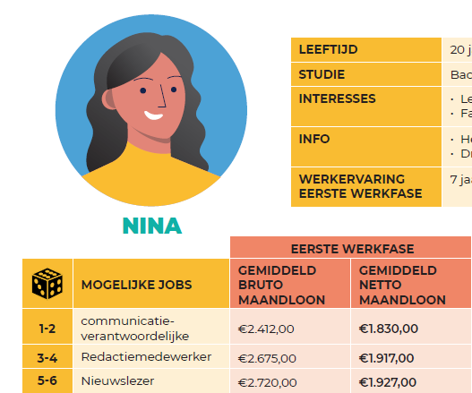
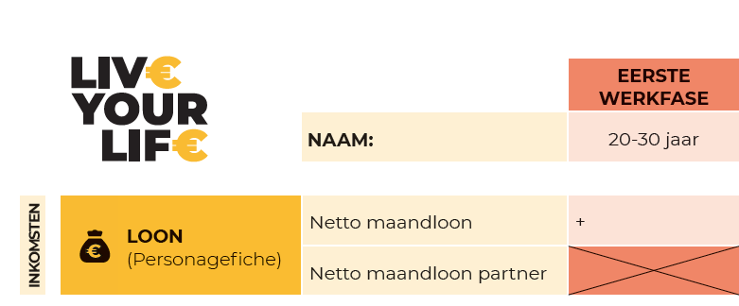
Stap 1: Netto startersloon
Dobbel om je startersloon te bepalen.
Elementen als sector, statuut (bediende, arbeider, zelfstandige, ambtenaar), ervaring, verantwoordelijkheid etc. zullen in realiteit jouw loon bepalen.
Werk verder met je nettoloon (zie volgende slide)!
Notes:
Waak erover dat ze het netto maandloon noteren bij 'eerste werkfase'.

Slide 9
Topic: van bruto naar netto
Belgïë kent een hoge belastingsdruk!
We dragen veel af aan de overheid wat zou betekenen dat we ook veel terug krijgen (zie kolom 'extra info').
Notes:
Over OESO rapport 2021 (met vergelijkende grafiek): https://www.hln.be/geld/belastingdruk-nergens-zo-hoog-als-in-belgie-volgens-nieuwste-oeso-ranking~aac18daf/

Slide 10
Stap 2: Huisvesting
Huren of kopen → bij 'kopen' zie je welk startbudget nodig is per type woning! Enkel als je dit budget hebt, kan je kopen. In werkfase 1 is dit enkel voor de 'happy few'.
Hou ook rekening met het maximum % van je loon dat je besteedt aan de terugbetaling van het krediet (geleend kapitaal + interest)
De eigen inbreng of middelen (hetzij van ouders of van jezelf) is / zijn aanzienlijk, nl 20% van de aankoopwaarde van het onroerend goed + éénmalige kosten. Deze éénmalige kosten kan je berekenen volgens de module: https://www.notaris.be/rekenmodules/aankoop
In het spel werd dit reeds bepaald → zie dossier 'werkfase 1 en 2', huisvesting > kopen, 4de kolom

Slide 11
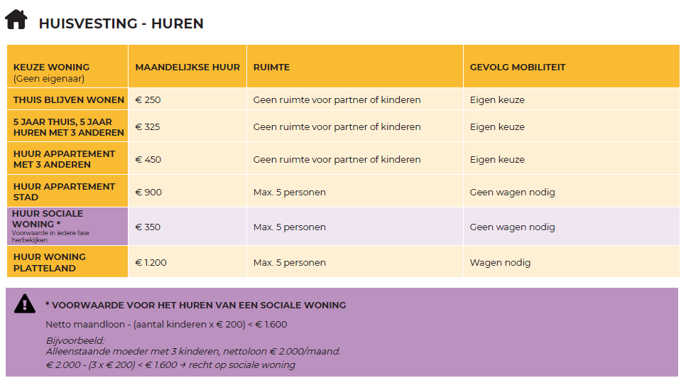
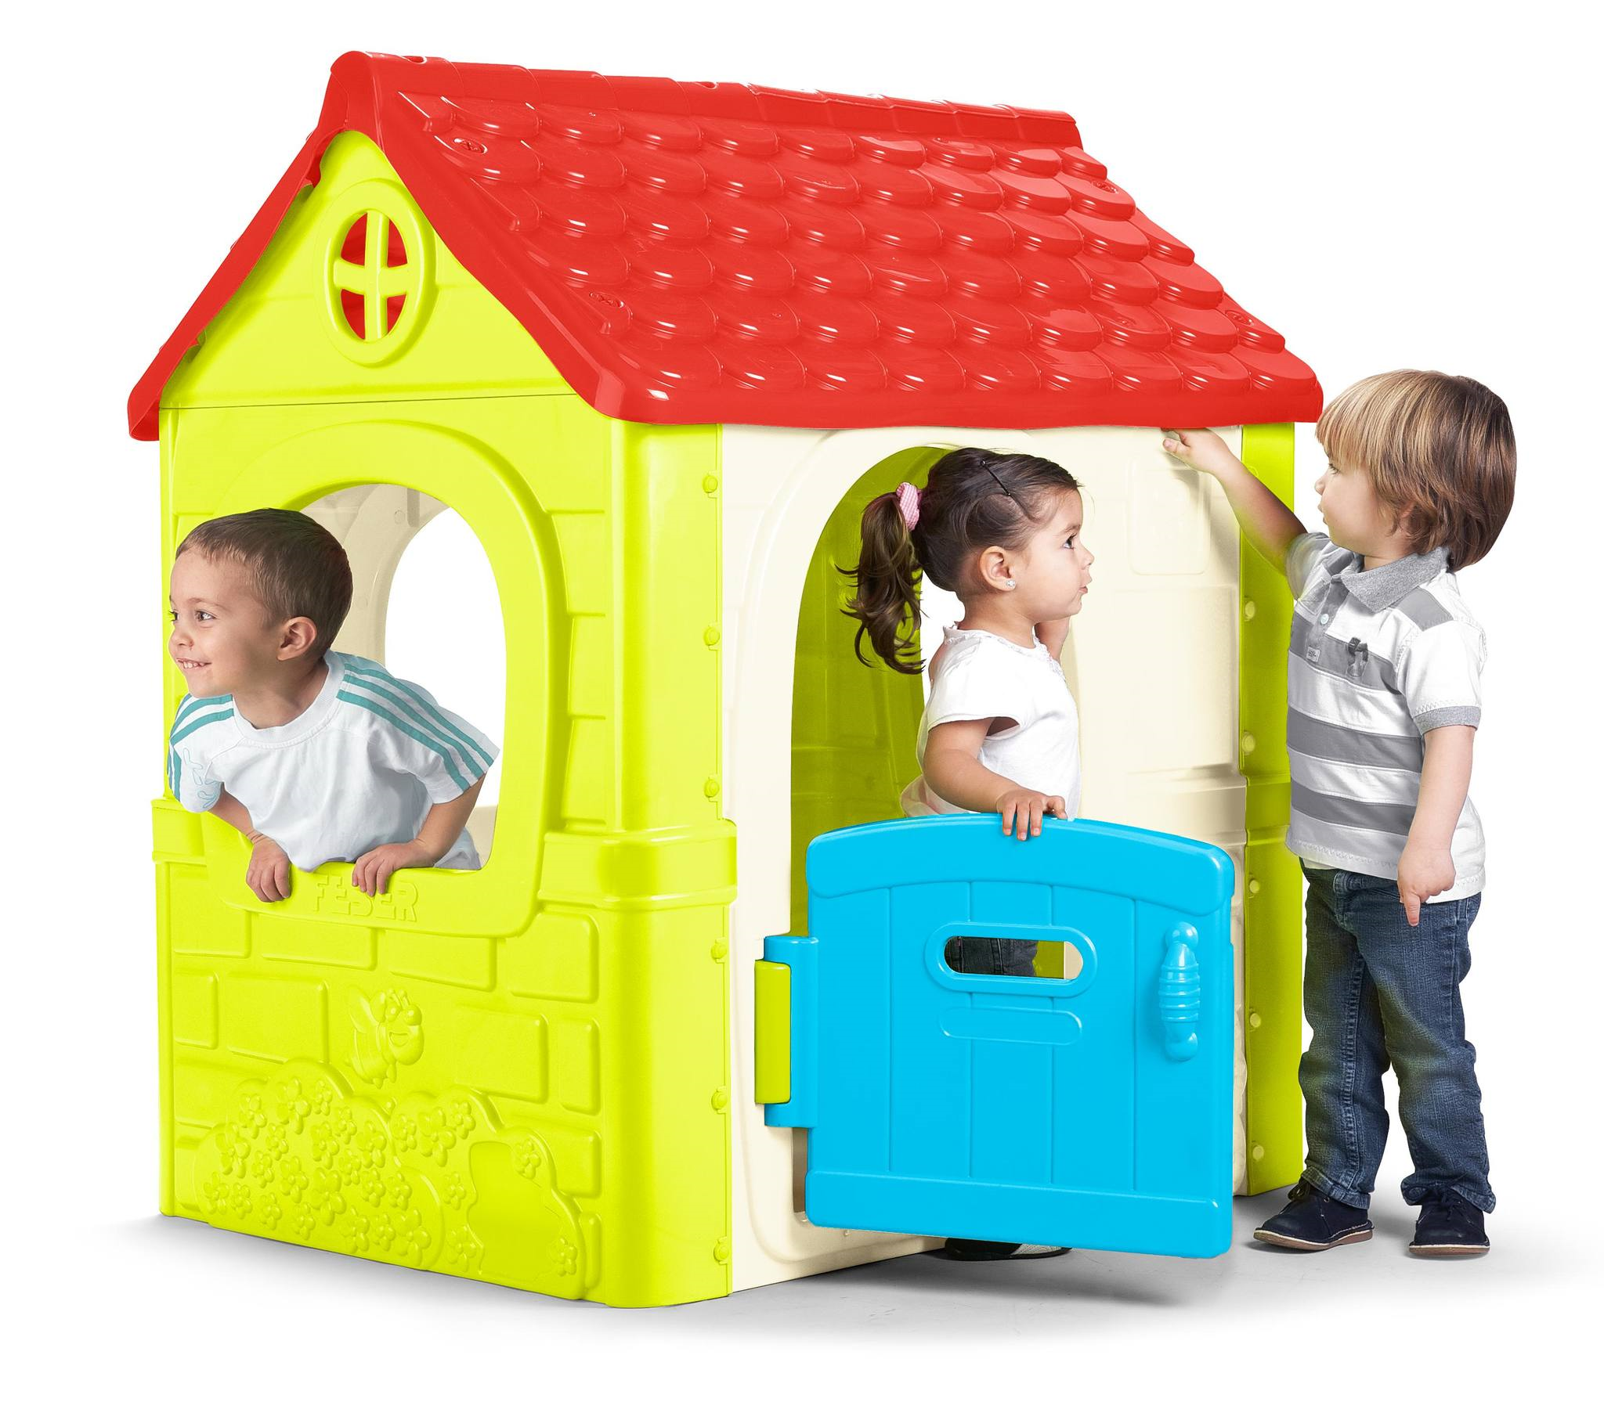
STAP 2: huren (of kopen?)

Slide 12
Stap 3: Andere leefkosten
Groeipakket → nieuwe term voor kindergeld.
In deze fase heb je nog géén kinderen, dus je dient enkel kolom 1 te bekijken.

Slide 13
Stap 4: Mobiliteit
Mobiliteit hangt samen met de keuze huisvesting.
Aan bepaalde keuzes van mobiliteit hangt een zeker prijsplaatje zoals bvb. hoge maandelijkse aflossing en kosten.
Vergeet niet dat je als eigenaar van een wagen een verplichte BA verzekering moet afsluiten!
De dekking houdt in welke soort schade wordt gedekt.
De franchise is het deel van de schade dat je zélf moet betalen. Hoe hoger de franchise of vrijstelling, hoe lager de premie.

Slide 14
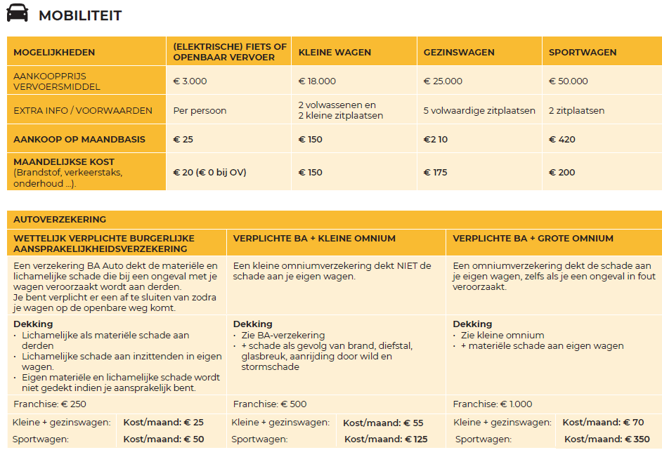
STAP 4: Mobiliteit

Slide 15
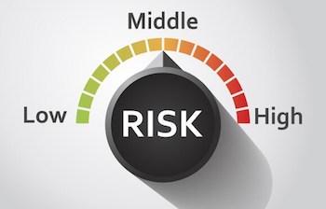
Stap 5: Verzekeringen
Welke risico’s wil je beperken?
Bekijk je personagekaart voor eventuele 'extralegale voordelen'.
Lees aandachtig de dekking.
Bepaalde verzekeringen zijn contractueel verplicht bv. levensverzekering en brandverzekering bij een kredietovereenkomst (hypothecaire lening).
Bepaalde verzekeringen zijn wettelijk verplicht bv. BA-motorrijtuigen (zie mobiliteit) en , brandverzekering voor huurders (huisvesting).

Slide 16
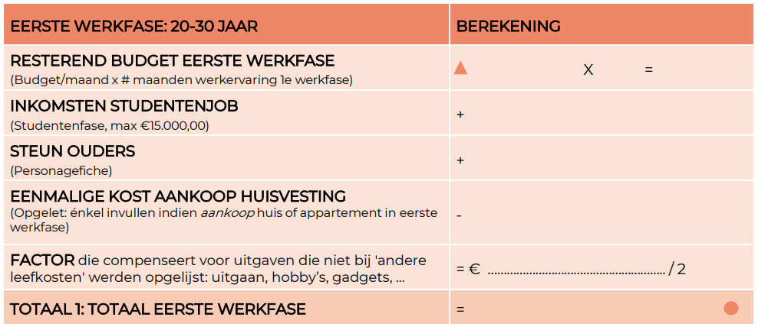
Afsluiten werkfase 1
Resterend budget per maand x aantal maanden werkervaring in werkfase 1 (zie personagefiche!).
Dit deel je door 2!
Voeg toe:
Inkomsten studentenjob (zie studentenfase) (+)
Steun ouders (+)
Eenmalige kosten bij aankoop (-)
Totaal 1= saldo

Slide 17
Ik ben 30 jaar, wat nu?
Korte reflectie:
Inkomsten (+) – uitgaven (-)
Heb je (iets) over? Je kan sparen of beleggen (zie werkfase 2).
Kom je tekort? Let extra goed op je keuzes in de volgende fases!

Slide 18
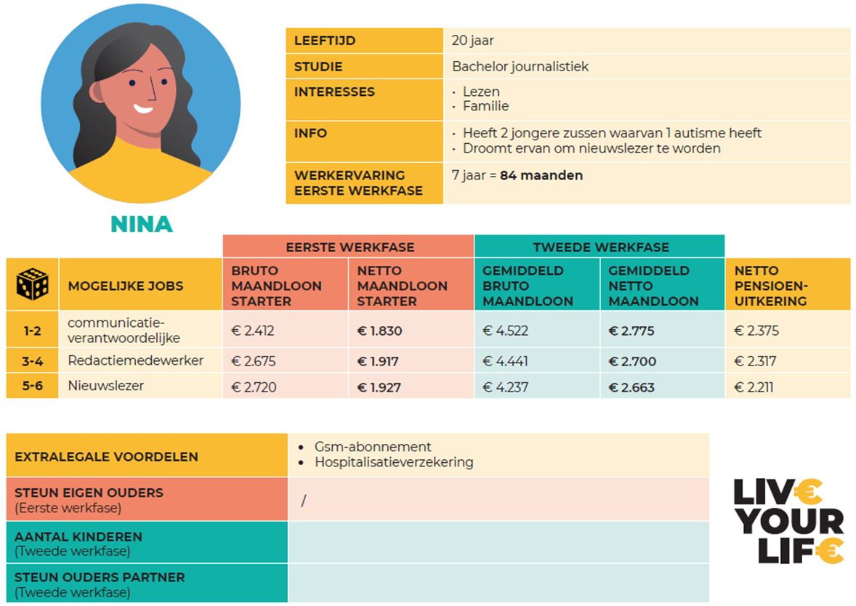
2de werkfase (30 – 50 jaar)
Bepaalde keuzes moeten opnieuw worden gemaakt, rekening houdend met:
Anciënniteit: hoger loon
Partner of niet? (dobbelsteen)
Kinderen of niet? (dobbelsteen)
Breng deze gegevens over op je personagefiche (aantal kinderen en steun ouders partner)
Noteer op het rekenblad netto maandloon partner (pg 1)

Slide 19
Werkfase 2 (30 – 50 jaar)  30 – 35 minuten
Doorloop dezelfde keuzes zoals in werkfase 1 en noteer op de voorzijde van het rekenblad.
Hou uiteraard rekening met jouw nieuwe gezinssituatie!
Stappen:
Stap 1: netto maandloon verhogen (anciënniteit) en eventueel netto maandloon partner (+)
Stap 2: keuze rond huisvesting (-) → Bekijk achterkant invulblad voor bepaling startbudget!
Stap 3: andere leefkosten (-)
Stap 4: mobiliteit (-)
Stap 5: verzekeringen (-)
Bereken 'resterend budget per maand' via rekenklad.

Slide 20
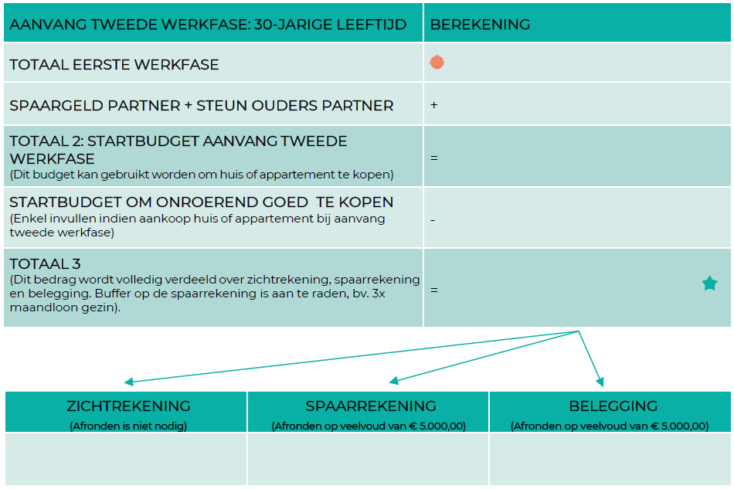
Keuze huisvesting: huren of kopen? (achterkant invulblad)

Slide 21
Keuze: zichtrekening, spaarrekening en belegging
Zichtrekening: onmiddellijk opvraagbaar tegoed
Sparen: geen risico en laag rendement
Beleggen: hoger risico en kans op hoger rendement
Hier komt het beleggersprofiel van pas!
3 mogelijke profielen: defensief, neutraal of dynamisch
Opgelet! Bedragen per € 1 000,00 tot € 5 000,00; daarna + € 5 000,00 tot € 150 000,00. Behalve bij ‘zichtrekening’.
Spaarrekening: best 3 x het gezinsmaandloon.
Beleggen doe je best met geld dat je gedurende meerdere jaren kan missen.
Zichtrekening: ‘rest’ (hoeft geen afgerond getal te zijn).

Slide 22
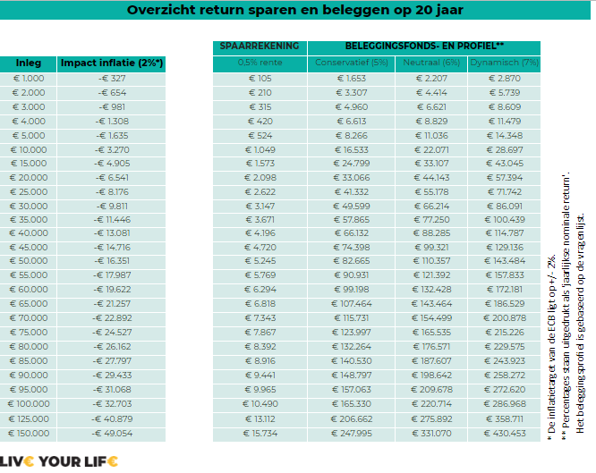
Rendement sparen en/of beleggen (overzicht)

Slide 23
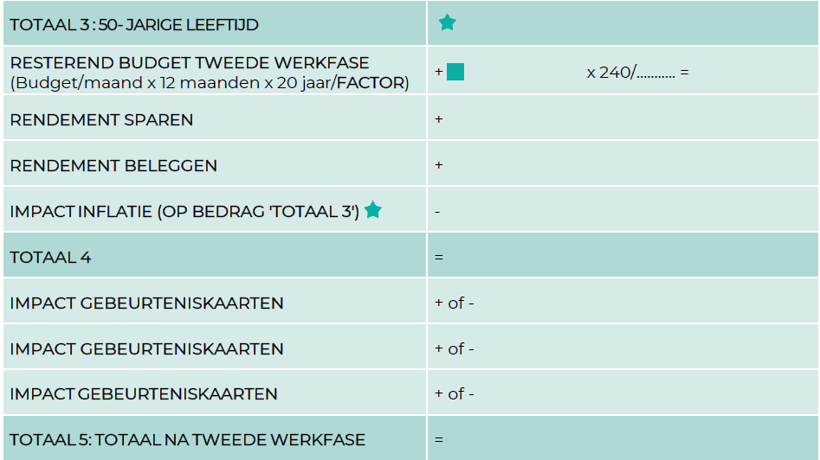
Verwerking 'impact inflatie + sparen en beleggen’

Slide 24
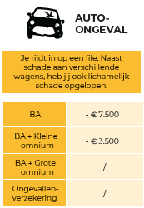
Gebeurteniskaarten (uit te delen)
Dobbelsteen bepaalt je startpositie (hoogste worp kiest eerst).
Elke speler heeft 3 gebeurteniskaarten.
Vroegere keuzes uit de studentenfase spelen een rol!
Noteer de impact van de gebeurteniskaart op het rekenblad.
Enkel fiets of OV? Auto- ongeval kan je niet kiezen.

Slide 25
Berekening impact gebeurtenissen: ‘Totaal 5’

Slide 26
Eindbudget op 50- jarige leeftijd
Notes:
Nog een uitsmijter voorzien

Slide 27
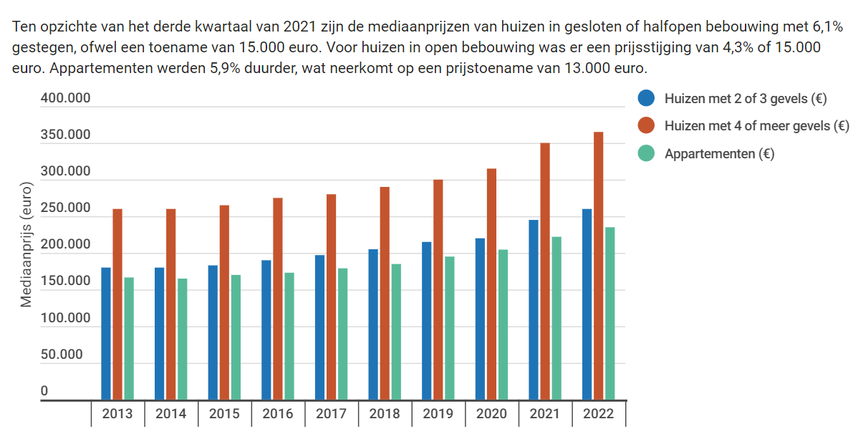
Belangrijke kanttekeningen
Huren versus kopen!
Zowel op korte en lange termijn kunnen activa fors in waarde wijzigen.
Bron: https://statbel.fgov.be/nl/themas/bouwen-wonen/vastgoedprijzen

Slide 28
Nabespreking/Reflectie
Money may not buy happiness, but it sure makes budgetting a lot easier.

Slide 29
Nabespreking/Reflectie
WAT IS ER GEBEURD?
Wat is jullie eindbudget na de tweede werkfase?
Wat maakt dat je dit resultaat had? Wat had de grootste impact?
Welke gebeurteniskaarten hadden een grote invloed op het eindresultaat?
Welke keuzes hadden een positieve/negatieve impact?
Wat zou je anders doen?
Had je de andere leefkosten lager of hoger verwacht?
Welke uitgaven hebben je verrast?
Welke uitgaven zouden er eigenlijk zelfs nog hoger kunnen zijn?
Vergelijk eventueel de levenslopen van dezelfde personages.
Is dit een realistisch eindresultaat? Zijn er zaken die niet aan bod kwamen?
…

